Slide 1
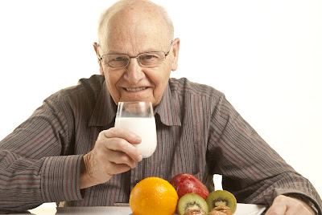
La nutrition laitière pour un vieillissement en santé : recherche et pratique
Tanya M. Holloway, Ph. D.
Groupe de recherche sur le métabolisme
de l’exercice
Université McMaster
Hamilton (Ontario), Canada

Slide 2
Voici Bob…
64 ans
Chaque année, Bob perd ~1 % de sa masse musculaire et ~3 % de sa force musculaire
Cela accroît ses risques de souffrir de nombreux problèmes médicaux courants – ainsi que ses risques de mortalité

Slide 3
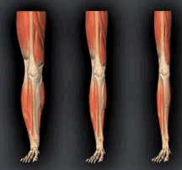
« Sarcopénie »
Perte de force, de fonction
La sarcopénie a été définie comme étant un déclin continu lié à l’âge de la masse, de la qualité et de la force des muscles
Elle est caractérisée par une diminution globale de la taille et du nombre des fibres des muscles squelettiques, et par une infiltration de tissus fibreux et adipeux dans les muscles squelettiques

Slide 4
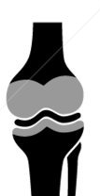
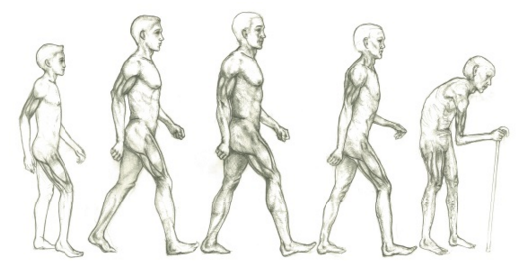

Chronologie de la sarcopénie
Masse musculaire, 1%/année
Force musculaire, 3 %/année
Pourcentage du total (%)
50
Âge (en années)
80
English KL et Paddon-Jones D. Curr Opin Clin Nutr Metab Care 2010;13:34-9.

Slide 5
Quantité quotidienne de protéines recommandée
Au Canada et aux États-Unis, on définit l’apport nutritionnel recommandé (ANR) (0,8 à 0,9 g de protéines/kg/jour) comme étant « … le niveau d'apport quotidien moyen pouvant combler les besoins en nutriments de presque tous les gens [98 %] en santé… »

Slide 6
Apport en protéines minimal vs optimal
Minimal (ANR)
Homme de 62 ans pesant 80 kg
80 x 0,8 = 64 g
3 repas :
  Déjeuner – 9 g
  Dîner – 18 g
  Souper – 37 g
A besoin de 2700 kcal
260/2700 = 9,5 %

Slide 7
Stratégies...
La quantité a de l’importance… les adultes plus âgés ont besoin de plus de protéines pour stimuler la synthèse
Le moment a de l’importance… les adultes plus âgés ont plus souvent besoin de protéines pour obtenir un équilibre des protéines positif
La qualité a de l’importance… les sources de protéines riches en leucine stimulent mieux la synthèse protéique
Notes:
predisposing factor for morbidity and mortality, but can be offset with exercise and protein
affected by protein ingestion and loading
than currently ‘recommended’ in the elderly

Slide 8
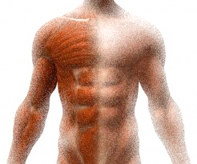
Les variations sur le plan de la synthèse protéique déterminent l’équilibre net des protéines
Comment la masse musculaire est-elle régulée?
SPM
DPM
Taux de SPM et de DPM
Protéines
Protéines
Protéines
Temps (h)
Churward-Venne TA et coll. Nutr Metab 2012;17;9:40.

Slide 9
La résistance anabolique des protéines musculaires
SPM
DPM
Taux de SPM et de DPM
Protéines
Protéines
Protéines
Temps (h)
© Tanya Holloway, Ph. D.

Slide 10
Besoins en protéines chez les personnes jeunes vs âgées
Âgées = 0,40 g/kg
Taux de synthèse fractionnaire myofibrillaire
Taux de synthèse fractionnaire myofibrillaire
Protéines
Jeunes = 0,24 g/kg
Protéines
Moore DR et coll. J Gerontol A Biol Sci Med Sci 2015;70:57-62.

Slide 11

Aînés consommant plus de protéines
Perte de masse maigre ajustée par quintile d’apport total en protéines ajusté pour l’apport en énergie. n = 2066.
Changement de MMA (kg)
©2008 par l’American Society for Nutrition
Houston DK et coll. Am J Clin Nutr 2008;87:150-155
Notes:
Smaller loss of LBM over 3 years in \
Increased protein intake results in less loss of lean mass over a 3 year period

Slide 12
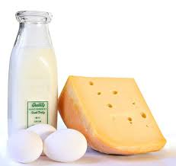
Les personnes plus âgées ont besoin de plus grandes doses de protéines pour stimuler la SPM

Slide 13
Les nouvelles recommandations des groupes d’experts internationaux sont d’accroître l’apport* en protéines chez les adultes plus âgés
Jusqu’à 2,0 g/kg
Blessure ou maladie grave,
ou malnutrition marquée²
1,0 à 1,2 g/kg
Apport en protéines minimum pour les gens en santé^{2,3}
1,2 à 1,5 g/kg
Maladie
aiguë ou chronique^{2,3}
0,8 g/kg
ANR
(19 ans et plus)¹
Actuelles¹
Nouvelles recommandations > 65 ans^{2,3†}
*Quantité supérieure à l’ANR actuel pour les protéines¹
†Les personnes plus âgées atteintes d’une néphropathie grave et qui ne subissent pas de dialyse pourraient devoir limiter leur apport en protéines.
1. Dietary Reference Intakes for Energy, Carbohydrate, Fiber, Fat, Fatty Acids, Cholesterol, Protein, and Amino Acids. (2005) National Academy of Sciences. Institute of Medicine. 2. Bauer J et coll. Evidence-based recommendations for optimal dietary protein intake in older people: a position paper from the PROT-AGE Study Group. J Am Med Dir Assoc 2013;14:542-559. 3. Deutz NE et coll. Protein intake and exercise for optimal muscle function with aging: recommendations from the ESPEN Expert Group. Clin Nutr 2014;33:929-36.

Slide 14
Stratégies...
La quantité a de l’importance… les adultes plus âgés ont besoin de plus de protéines pour stimuler la synthèse
Le moment a de l’importance… les adultes plus âgés ont plus souvent besoin de protéines pour obtenir un équilibre des protéines positif
Notes:
predisposing factor for morbidity and mortality, but can be offset with exercise and protein
affected by protein ingestion and loading
than currently ‘recommended’ in the elderly

Slide 15
Apport en protéines déséquilibré chez les adultes plus âgés
Sous-optimal
~30 g
16 à 22 g
Protéines (g·kg⁻¹)
SPM max
10 à 15 g
Déjeuner
Dîner
Souper
Collation
*Occasions ratées!
Adapté de Paddon-Jones D et Rasmussen BB. Curr Opin Clin Nutr Metab Care 2009;12:86-90.
Notes:
Institutionalized range ~18 at dinner
Importantly most studies only report per meal protein with no consideration of quality, so for ex since most breakfast protein comes from lower quality proteins like cereal grains potentially further compounding the problem of low pro intake

Slide 16
Apport équilibré (et accru)
Protéines (g·kg⁻¹)
SPM max
1
Déjeuner
Dîner
Souper
Collation
Paddon-Jones D et Rasmussen BB (2009)
Am J Physiol Endocrinol Metab 2012;302:E52-60.
Notes:
Low quality proteins, so we may need more.

Slide 17

À quel moment nous retrouvons-nous dans notre plus longue période de perte musculaire?
Pendant notre sommeil…

Slide 18
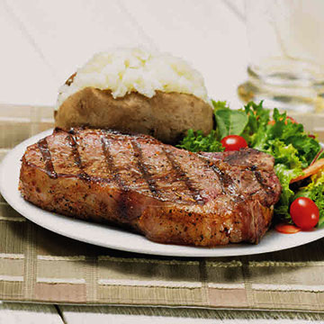
Les personnes plus âgées ont besoin de plus grandes doses de protéines que recommandé à chaque repas pour stimuler la SPM

Slide 19
Stratégies…..
La quantité a de l’importance… les adultes plus âgés ont besoin de plus de protéines pour stimuler la synthèse
Le moment a de l’importance… les adultes plus âgés ont plus souvent besoin de protéines pour obtenir un équilibre des protéines positif
La qualité a de l’importance… les sources de protéines riches en leucine stimulent mieux la synthèse protéique
Notes:
predisposing factor for morbidity and mortality, but can be offset with exercise and protein
affected by protein ingestion and loading
than currently ‘recommended’ in the elderly

Slide 20
La source de protéines a de l’importance
*
Repos
Exercice
Taux de synthèse fractionnaire mixte dans le muscle (%//h)
Lactosérum
Caséine
Soya
Tang et coll. J Appl Physiol 2009;107:987-92.
Notes:
Young, 10g of EAA, 3h capture; spelling mistake; stats.

Slide 21
La leucine en tant que nutraceutique
Taux de synthèse fractionnaire myofibrillaire (%/jour)
À jeun
Repos
Exercice
Devries-Aboud M et coll.

Slide 22
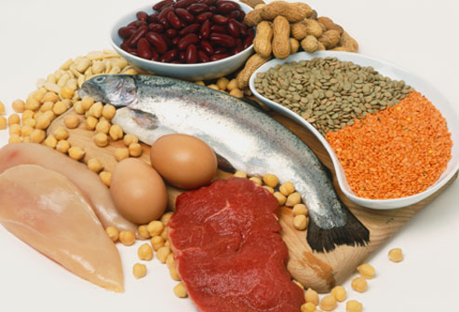
Aliments riches en nutriments
Lait et produits laitiers*
Viandes maigres et volailles*
Œufs*
Fruits de mer*
  Haricots et pois (légumineuses)
  Légumes et fruits
  Aliments de grains entiers
  Noix et graines
* Bonnes – excellentes sources de protéines et parmi les 10 principaux aliments protéinés (NHANES 2007-2010) actuellement consommés par les Américains

Slide 23
LEUCINE
Les bonnes sources de leucine comprennent :
  Viandes, volailles et poissons
  Légumineuses
  Produits laitiers
Il faut viser de 3 à 5 g de leucine par portion
3 fois par jour
Viande Poulet/porc Thon en conserve | 4,0 g 3,5 g 3,5 g | Par portion de 5 oz Par tasse Par tasse
Soya Haricots blancs Lentilles | 3,6 g 3,7 g 3,4 g | Par tasse Par tasse Par tasse
Lait de vache Fromage Yogourt | 0,8 g 0,5 à 1,0 g 1,0 g | Par tasse Par portion de 1 oz Par portion de 6 oz

Slide 24
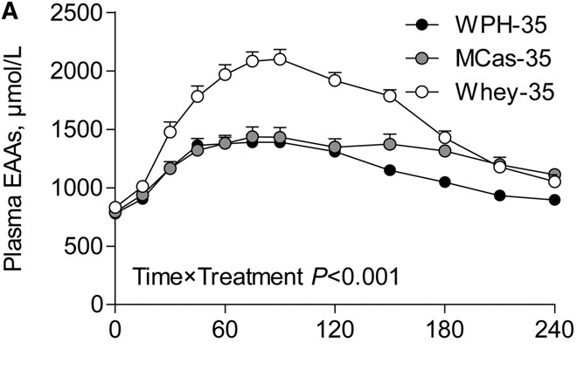
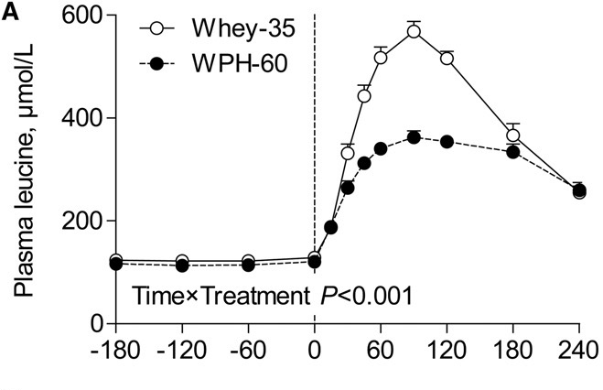
Sources de protéines végétales vs animales
HPB-35
CasM-35
Lactosérum-35
Lactosérum-35
AAE plasmatiques,
HPB-35
TempsxTraitement
Leucine plasmatique
HPB-protéines de blé
CasM-Caséine
TempsxTraitement
35 HPB vs 35 lactosérum
60 HPB vs 35 lactosérum
Gorissen SH. J Nutr 2016;146:1651-9.

Slide 25
Le soya vs le lactosérum chez les aînés
L’ingestion de 20 g et de 40 g de soya ne stimule pas des taux accrus de SPM dans des conditions de repos chez les aînés
Même lorsque combinée à des exercices de résistance, une consommation de 40 g, mais pas de 20 g, d’isolat de protéines de soya avait un effet modeste sur la SPM
Une consommation de 20 g de lactosérum stimulait efficacement la SPM au repos, et une consommation de 20 g et de 40 g augmentait la SPM post-exercice de manière progressive
Ainsi, le soya semble moins efficace que les protéines de lactosérum pour promouvoir des hausses de la SPM chez les aînés
Repos
Repos - soya
Repos - lactosérum
Ex. - soya
Ex. - lactosérum
TSF
Protéines ingérées (g)
TSF = taux de synthèse fractionnaire
Yang et coll. Nut and Met 2012
Notes:
The higher rates of leucine oxidation in S20 vs. W20 suggest that a greater proportion of the amino acids from soy protein were diverted towards oxidation, and were thus unavailable as substrate for protein synthesis.

Slide 26

L’inclusion de produits laitiers à teneur élevée en protéines ne diminue pas la perte de poids
Groupe témoin
Protéines laitières
Protéines laitières, quantité élevée
Protéines laitières, quantité élevée : - 4,3 kg
Protéines laitières : - 4,2 kg
Groupe témoin : - 4,4 kg
Perte de poids (kg)
55:30:15
< 600 mg Ca²⁺
55:30:15
~1 100 mg Ca²⁺
40:30:30
~1 700mg Ca²⁺
Josse AR et coll. J Nutr 2011;147:1764-1775.
Notes:
To determine the effect of diets high or moderate in dietary protein (as dairy with calcium and vitamin D) along with a diet and exercise induced caloric deficit of 750 kcal/d on loss of fat mass and retention of lean mass in otherwise healthy young overweight and obese females

Slide 27
Minimal vs optimal
Minimal (ANR)
Homme de 62 ans pesant 80 kg
80 x 0,8 g/kg/jour = 64 g
3 repas :
  Déjeuner – 9 g
  Dîner – 18 g
  Souper – 37 g
A besoin de 2700 kcal
260/2700 = 9,5 %
« Optimal »
Homme de 62 ans pesant 80 kg
1,2 g/kg/jour = 96 g
4 repas x 0,2 à 0,4 g/kg/repas
  Déjeuner – 16g
  Dîner – 32g
  Souper – 32g
  Collation avant le coucher – 16 g
A besoin de 2700 kcal
384/2300 = 17%

Slide 28
Message simple...
Mangez plus de protéines
Mangez-en plus souvent (répartissez-les également entre les repas)
Prenez une collation protéinée avant le coucher
Les protéines de grande qualité riches en nutriments sont à privilégier (teneur élevée en leucine)

Slide 29
Pour résumer...
Pour un vieillissement en santé, les adultes plus âgés ont besoin de :
  Consommer de grandes quantités de protéines
  Consommer des protéines plus souvent
  Consommer des protéines de meilleure qualité

Slide 30
Scientifique principal
Prof. Stuart Phillips
Directeur de laboratoire
M. Todd Prior
Chercheurs postdoctoraux
M. Stefan Gorissen, Ph. D.
Mme Tanya Holloway, Ph. D.
M. Martin MacInnis, Ph. D.
M. Chris McGlory, Ph. D.
M. Dan Traylor, Ph. D.
Stagiaires doctoraux
Mme Amy Hector
Mme Kirsten Bell
Mme Sara Oikawa
M. Rob Morton
M. Tanner Stokes
Mme Josie Vescio
Groupe de recherche sur le métabolisme des protéines

